Slide 1
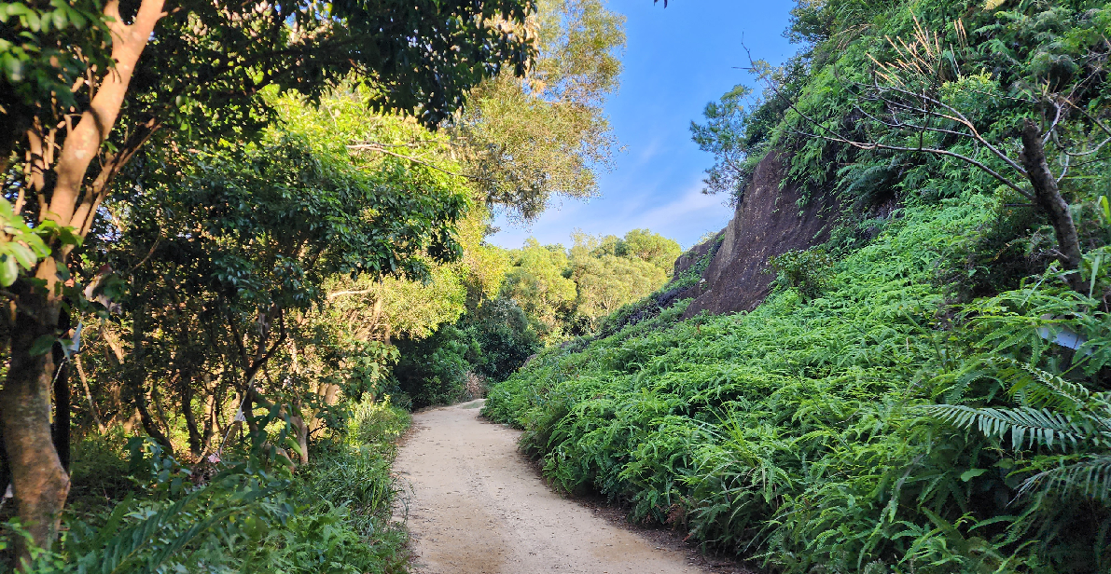
深圳星空 越野场地
深圳星空越野场地，位于深圳大亚湾东风岭北部，距离市区60公里左右。营地拥有田园风格酒店，同时配有多功能会议厅，餐厅可同事容纳800人同时就餐。

Slide 2
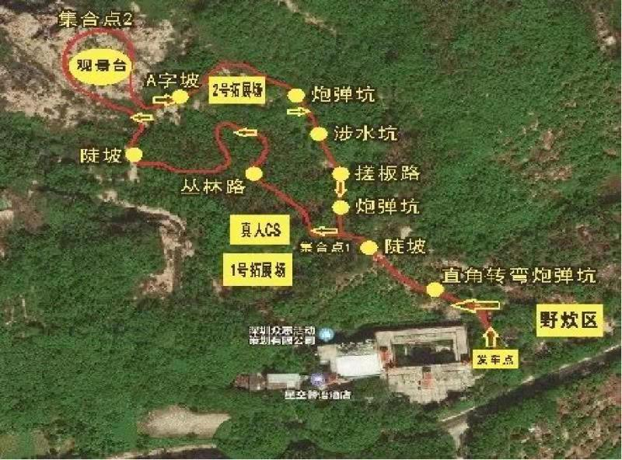
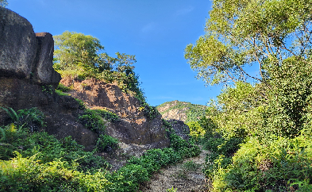
场地费用：6万/天
场地面积：越野线路总长约1公里 全封闭
供电供水：300v/100kw 方便接水 固定洗手间
配套设施：酒店 停车位 多功能会议室 大型餐厅 野炊营地 固定洗手间

Slide 3
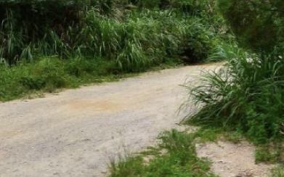
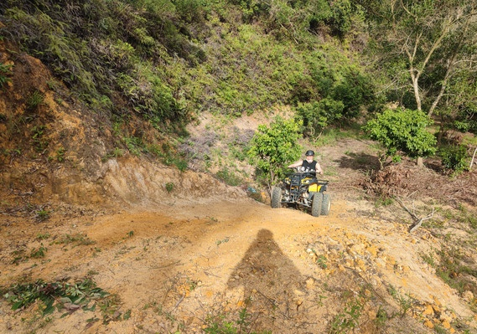
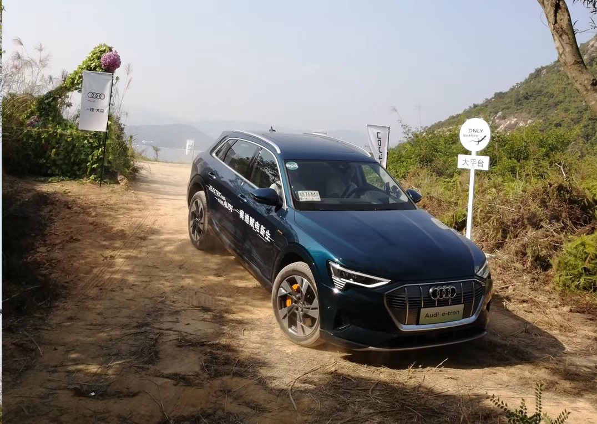
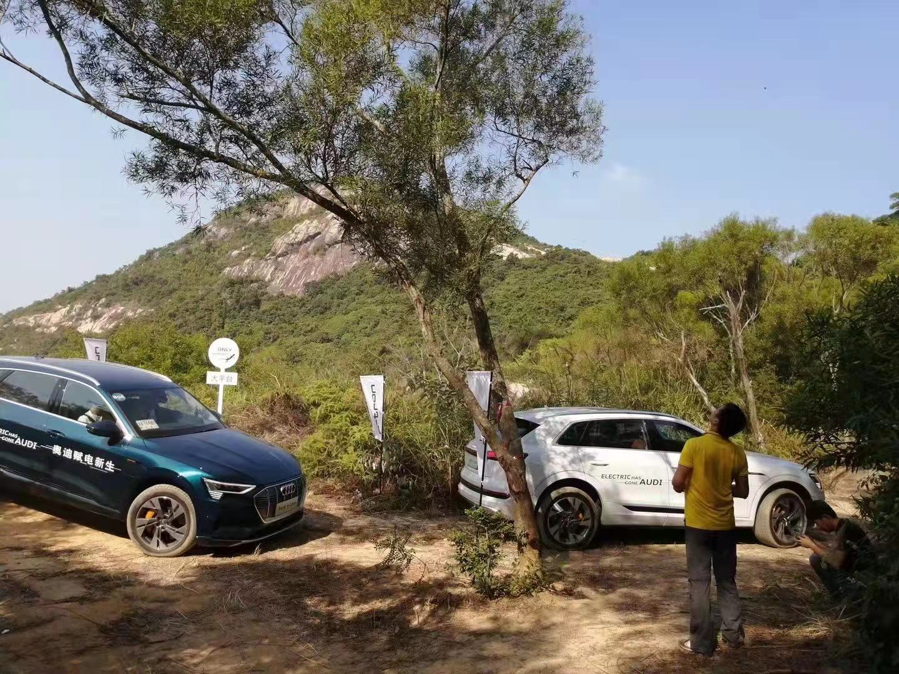
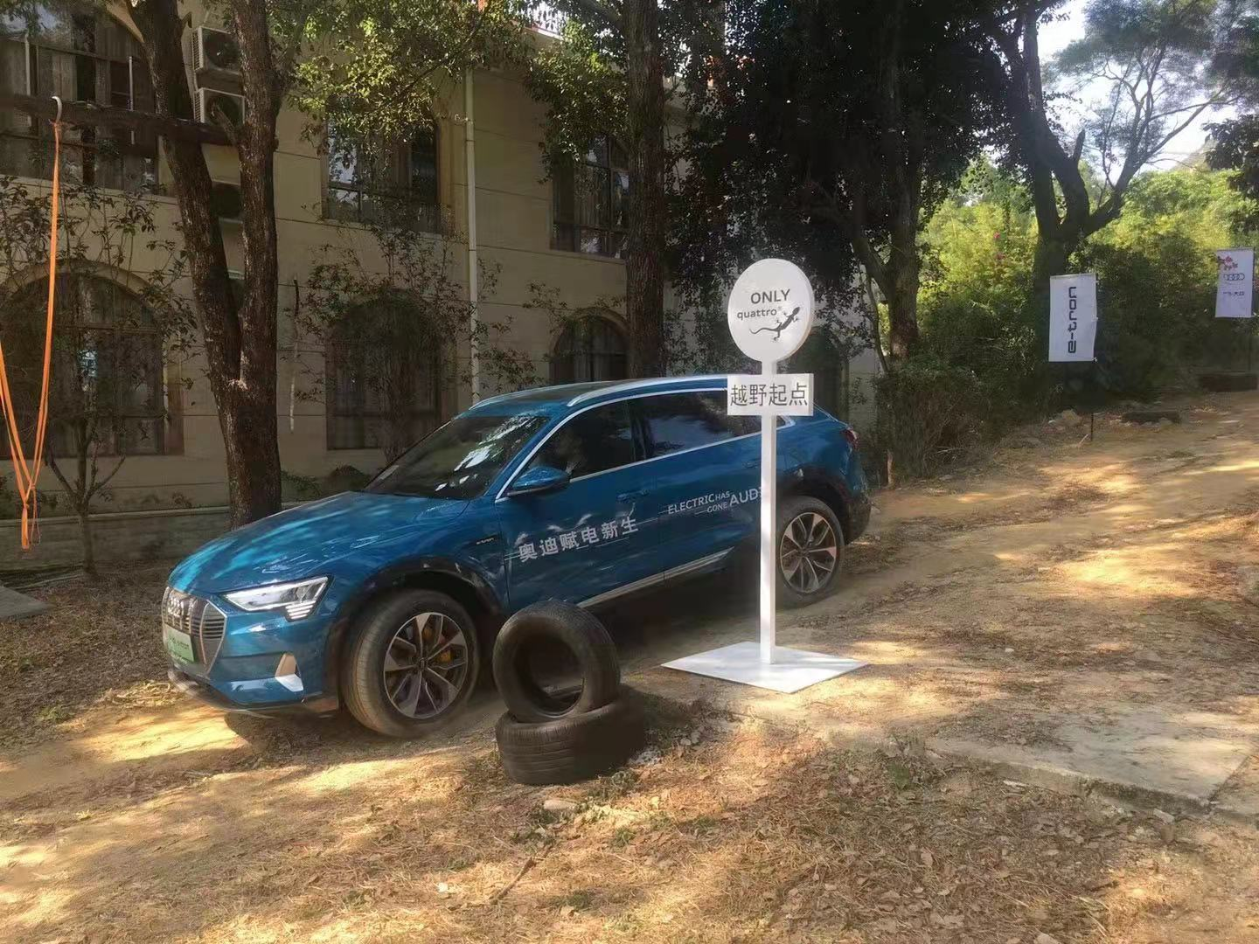
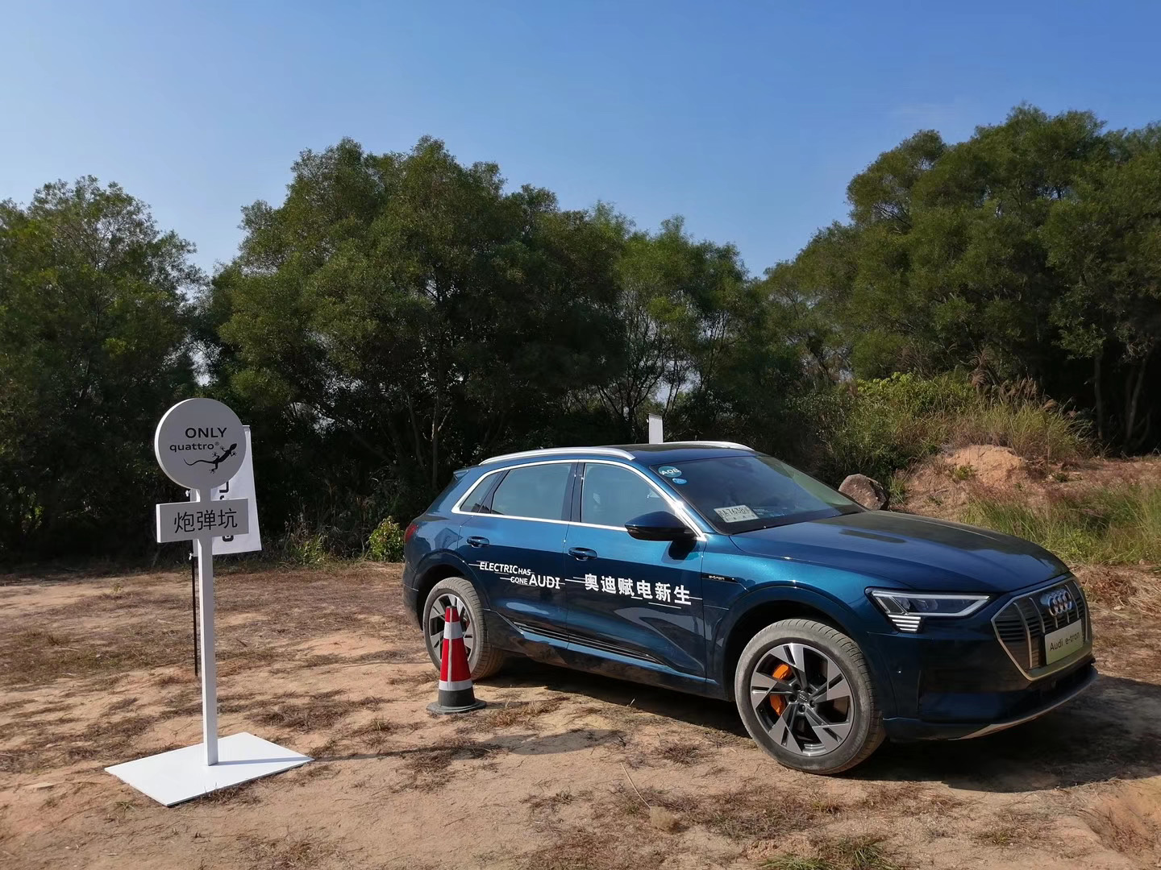
场地实景图
场地实景图
奥迪e-tron越野测试
奥迪e-tron越野测试
奥迪e-tron越野测试
奥迪e-tron越野测试

